Slide 1
MOCKBUSTER
Piattaforma per il noleggio e l'acquisto di film digitali online
Roberto Ambrosino Matricola: 0512117886 – Corso di Ingegneria del Software

Slide 2
MOCKBUSTER
Scopi della piattaforma
Offrire agli utenti ospiti la possibilità di registrarsi come clienti.
Offrire ai clienti la possibilità di noleggiare ed acquistare film in formato digitale.
Offrire ai gestori del catalogo la possibilità di rendere disponibili, ai clienti della piattaforma, nuovi film e modificare o rimuovere quelli già presenti in catalogo.
Offrire ai gestori degli ordini la possibilità di monitorare tutti gli ordini effettuati dai clienti.
Roberto Ambrosino Matricola: 0512117886 – Corso di Ingegneria del Software

Slide 3
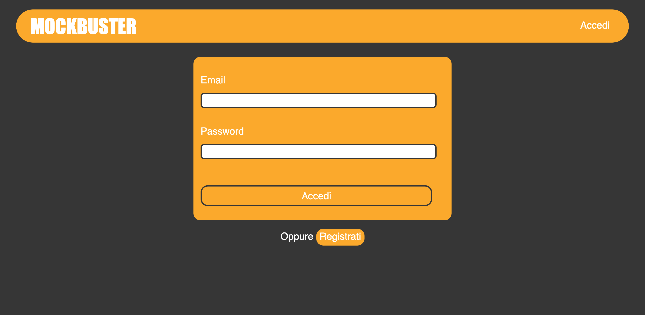
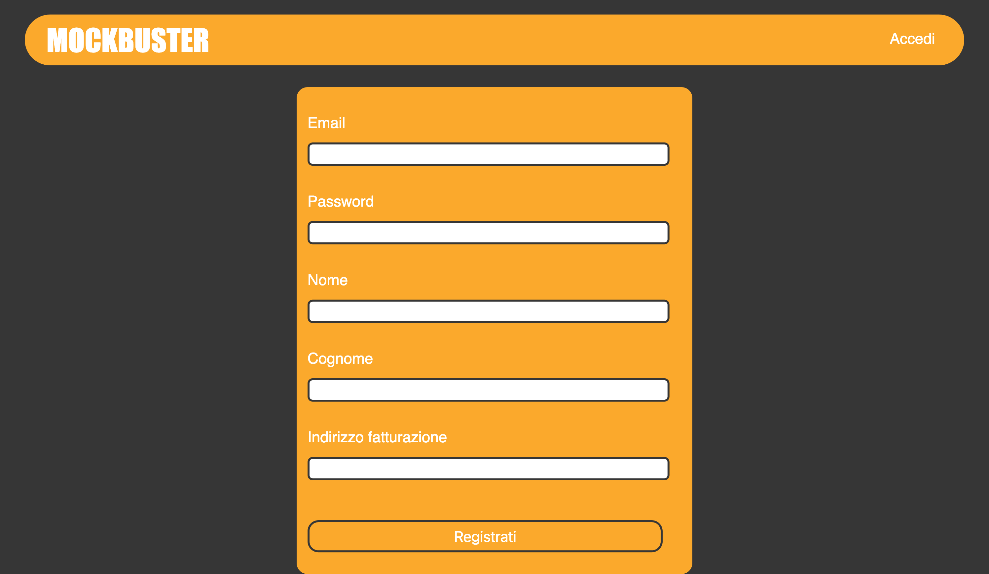
MOCKBUSTER
Utenti ospiti
Gli utenti ospiti possono registrarsi cliccando il pulsante "Registrati" posto sotto il form del login, il quale è raggiungibile cliccando il pulsande "Accedi" dalla barra di navigazione.
Si verrà reindirizzati al form per la registrazione. Al termine della compilazione dei campi, sarà sufficiente cliccare il pulsante "Registrati".
Una volta completata la registrazione, si verrà reindirizzati alla home page della piattaforma, essendo collegati al proprio account.
Roberto Ambrosino Matricola: 0512117886 – Corso di Ingegneria del Software

Slide 4
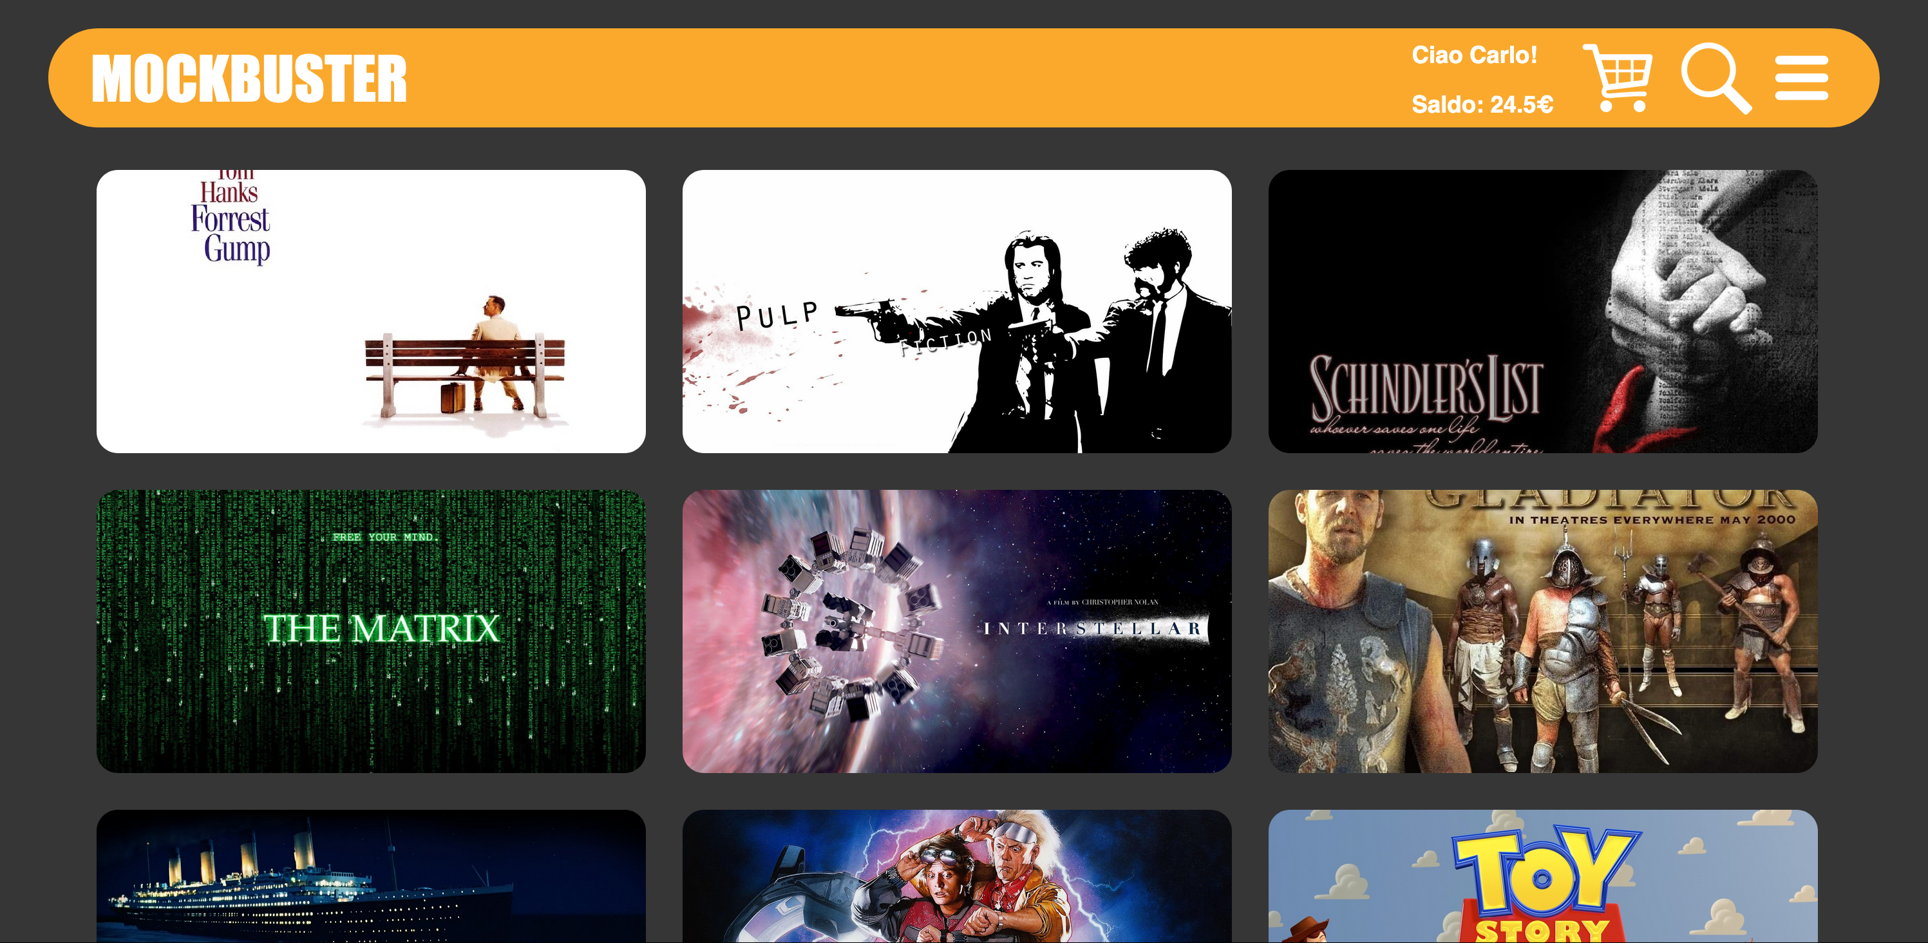
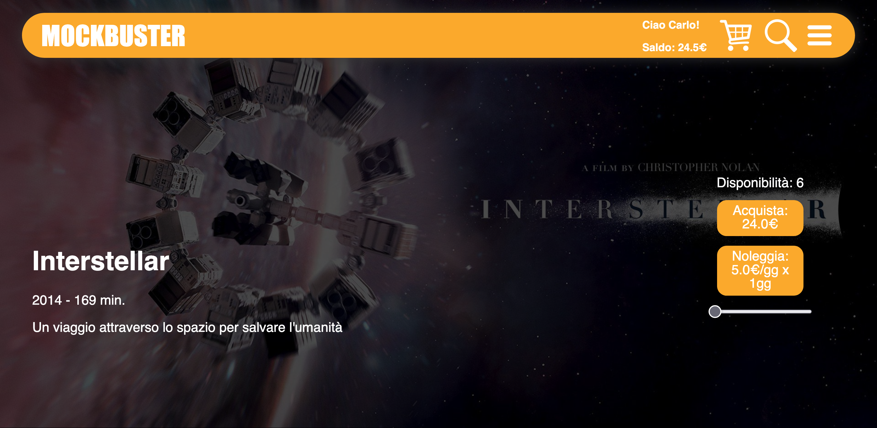
MOCKBUSTER
Clienti
Una volta effettuato l’accesso, i clienti potranno navigare l’intero catalogo.
Per visualizzare i dettagli di un film, è sufficiente cliccare la locandina del film a cui si è interessati.
Sulla pagina che si aprirà saranno mostrati tutti i dettagli relativi al film, come la disponibilità, il titolo, la trama, il prezzo di acquisto e quello di noleggio.
È possibile selezionare il numero di giorni del noleggio utilizzando l’apposito slider posto sotto il pulsante per effettuare un noleggio.
Roberto Ambrosino Matricola: 0512117886 – Corso di Ingegneria del Software

Slide 5
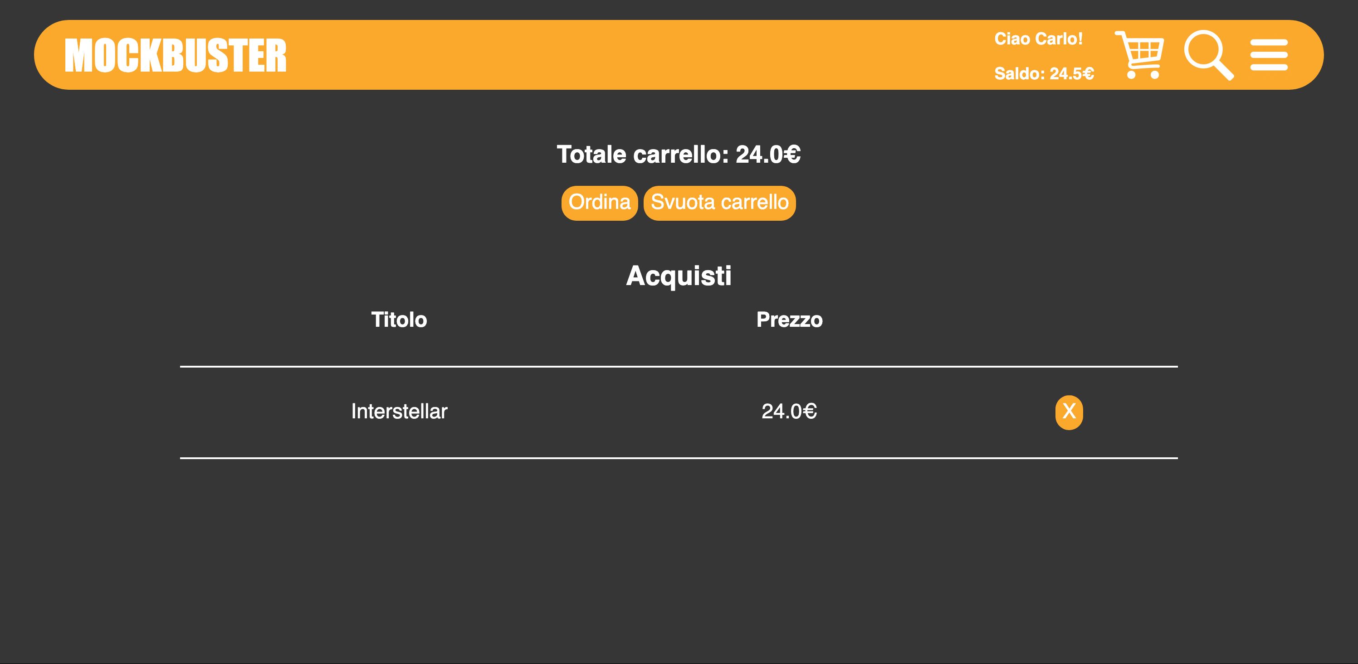
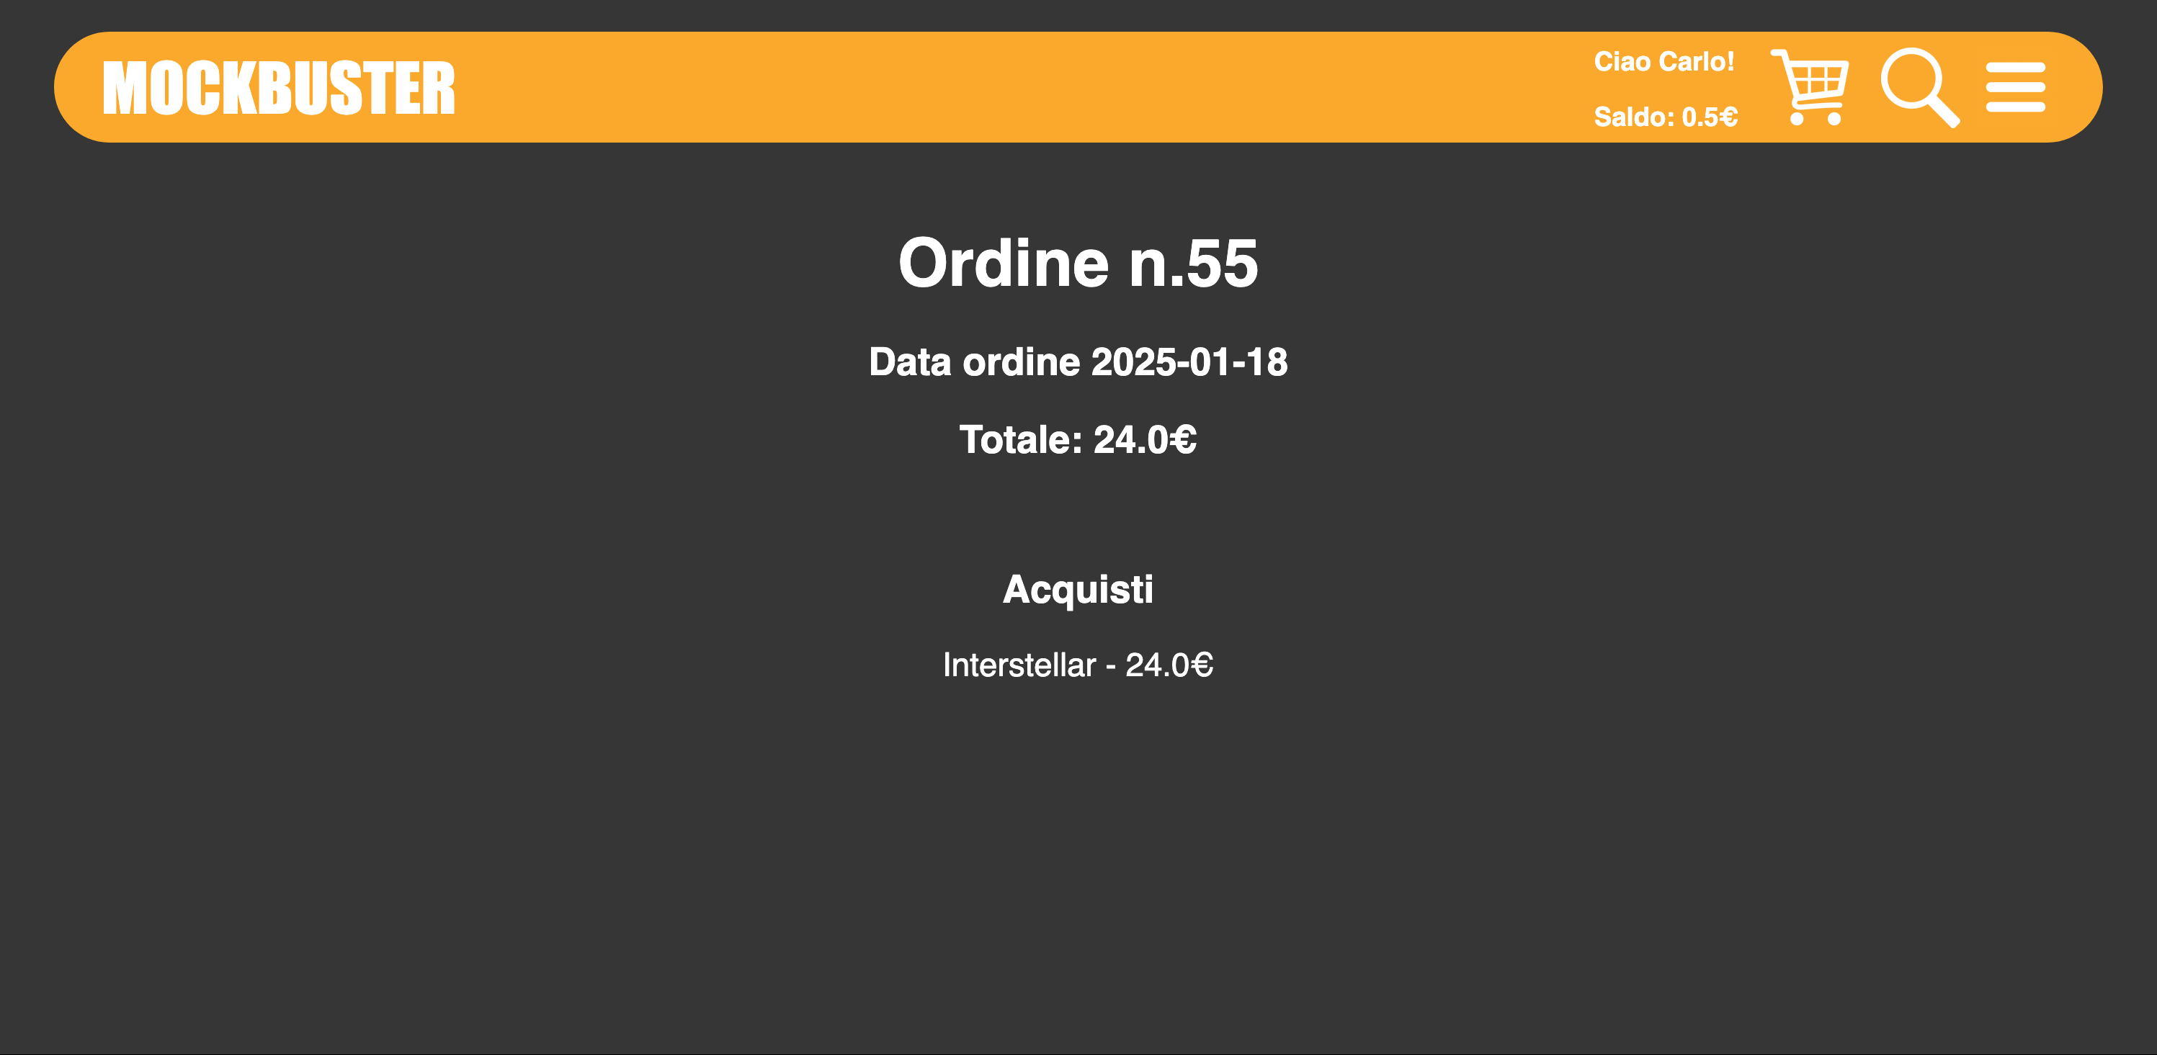
MOCKBUSTER
Clienti
Quando sulla pagina di un film si clicca sul pulsante per l’acquisto o per il noleggio, si viene reindirizzati alla pagina del carrello.
Qui sarà possibile modificare il contenuto del carrello. In particolare, sarà possibile svuotarlo, rimuovere singoli film oppure variare il numero di giorni per i quali si intende noleggiare un film.
Cliccando il pulsante "Ordina", il sistema effettuerà i dovuti controlli per garantire che i film selezionati siano effettivamente disponibili e che l’utente disponga del credito necessario. Se tutti i controlli hanno esito positivo, verrà mostrata una pagina con il riepilogo dell’ordine.
Roberto Ambrosino Matricola: 0512117886 – Corso di Ingegneria del Software

Slide 6
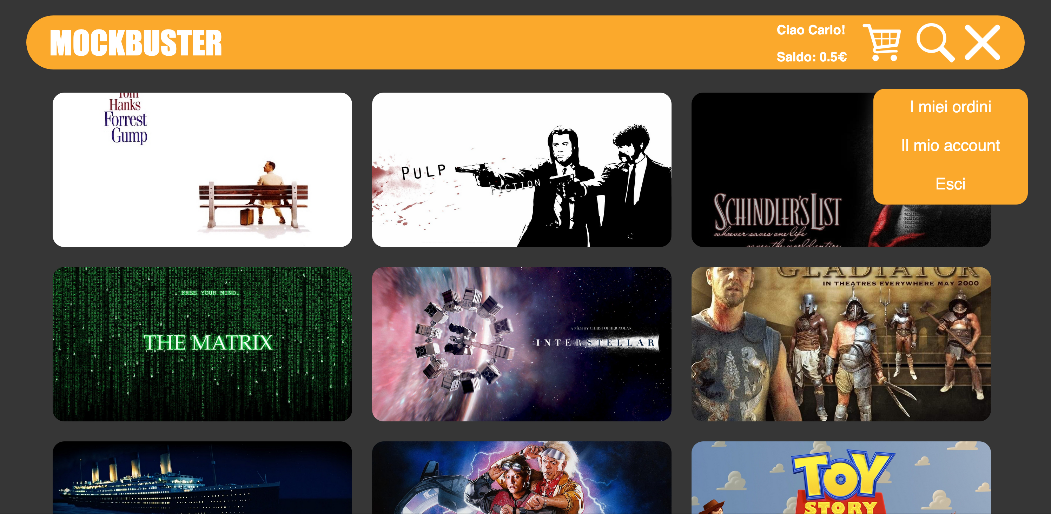
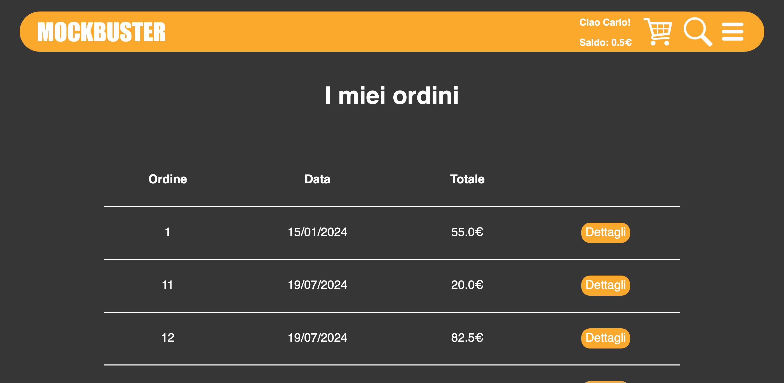
MOCKBUSTER
Clienti
I clienti possono visualizzare tutti i loro ordini cliccando il pulsante "I miei ordini" dal menù a scomparsa.
Per visualizzare i dettagli di uno specifico ordine, è sufficiente premere il pulsante "Dettagli" sulla riga dell’ordine per essere reindirizzati alla pagina contenente i dettagli dell’ordine.
Roberto Ambrosino Matricola: 0512117886 – Corso di Ingegneria del Software

Slide 7
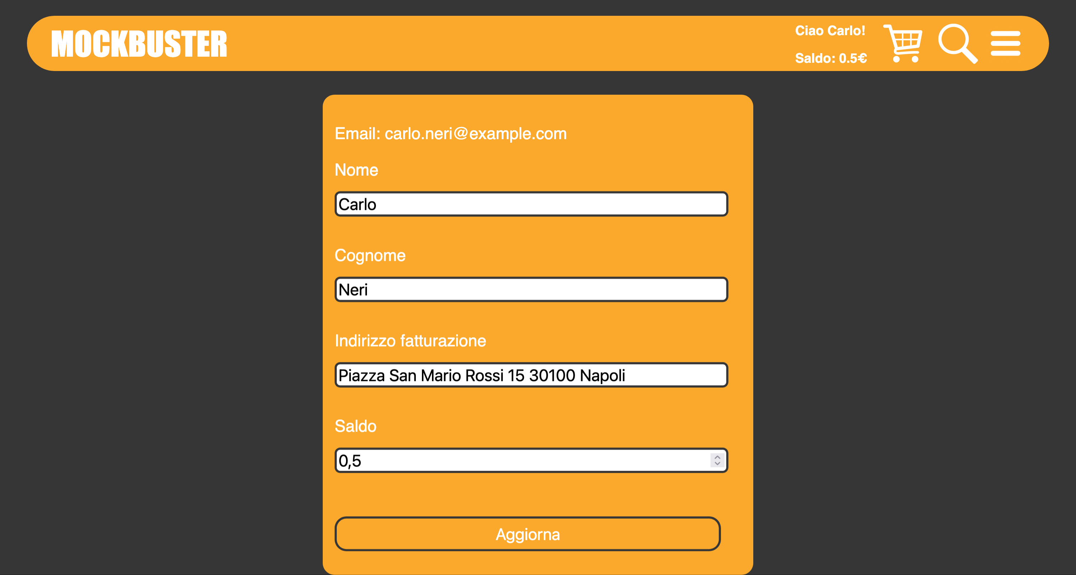
MOCKBUSTER
Clienti
I clienti possono modificare i dettagli del proprio account cliccando il pulsante "Il mio account" dal menù a scomparsa.
Per rendere effettive le modifiche, è sufficiente premere il pulsante "Aggiorna".
Roberto Ambrosino Matricola: 0512117886 – Corso di Ingegneria del Software

Slide 8
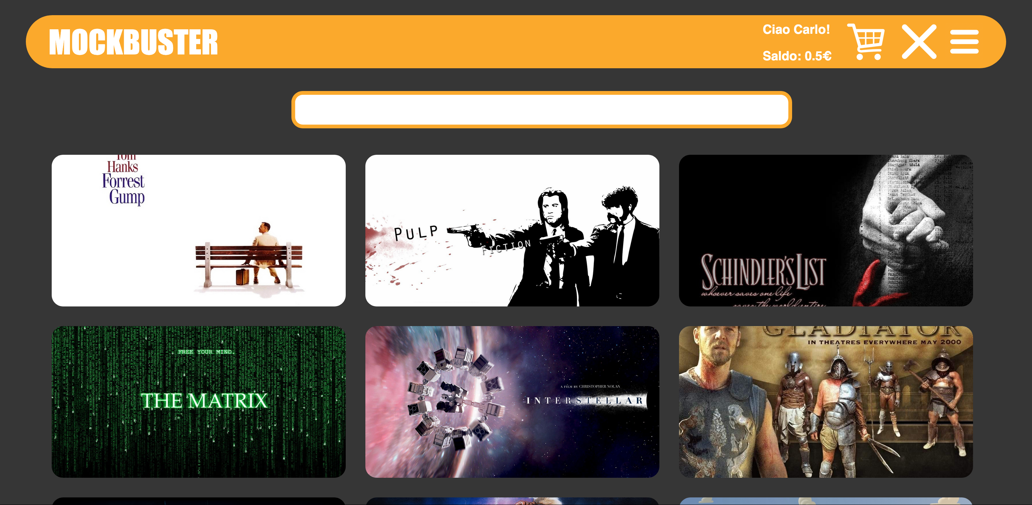
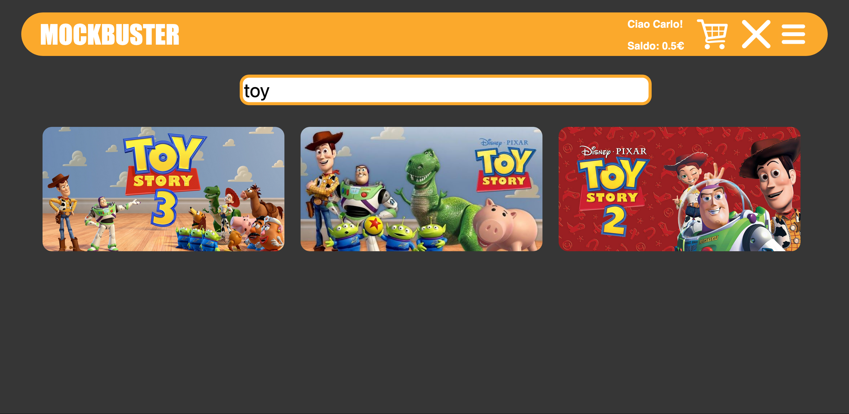
MOCKBUSTER
Clienti
Cliccando l’icona della lente d’ingrandimento apparirà la barra di ricerca.
È possibile effettuare ricerche parziali in base al titolo dei film presenti in catalogo.
Questo tipo di ricerca è utile per trovare film con titoli che contengano il termine inserito.
Roberto Ambrosino Matricola: 0512117886 – Corso di Ingegneria del Software

Slide 9
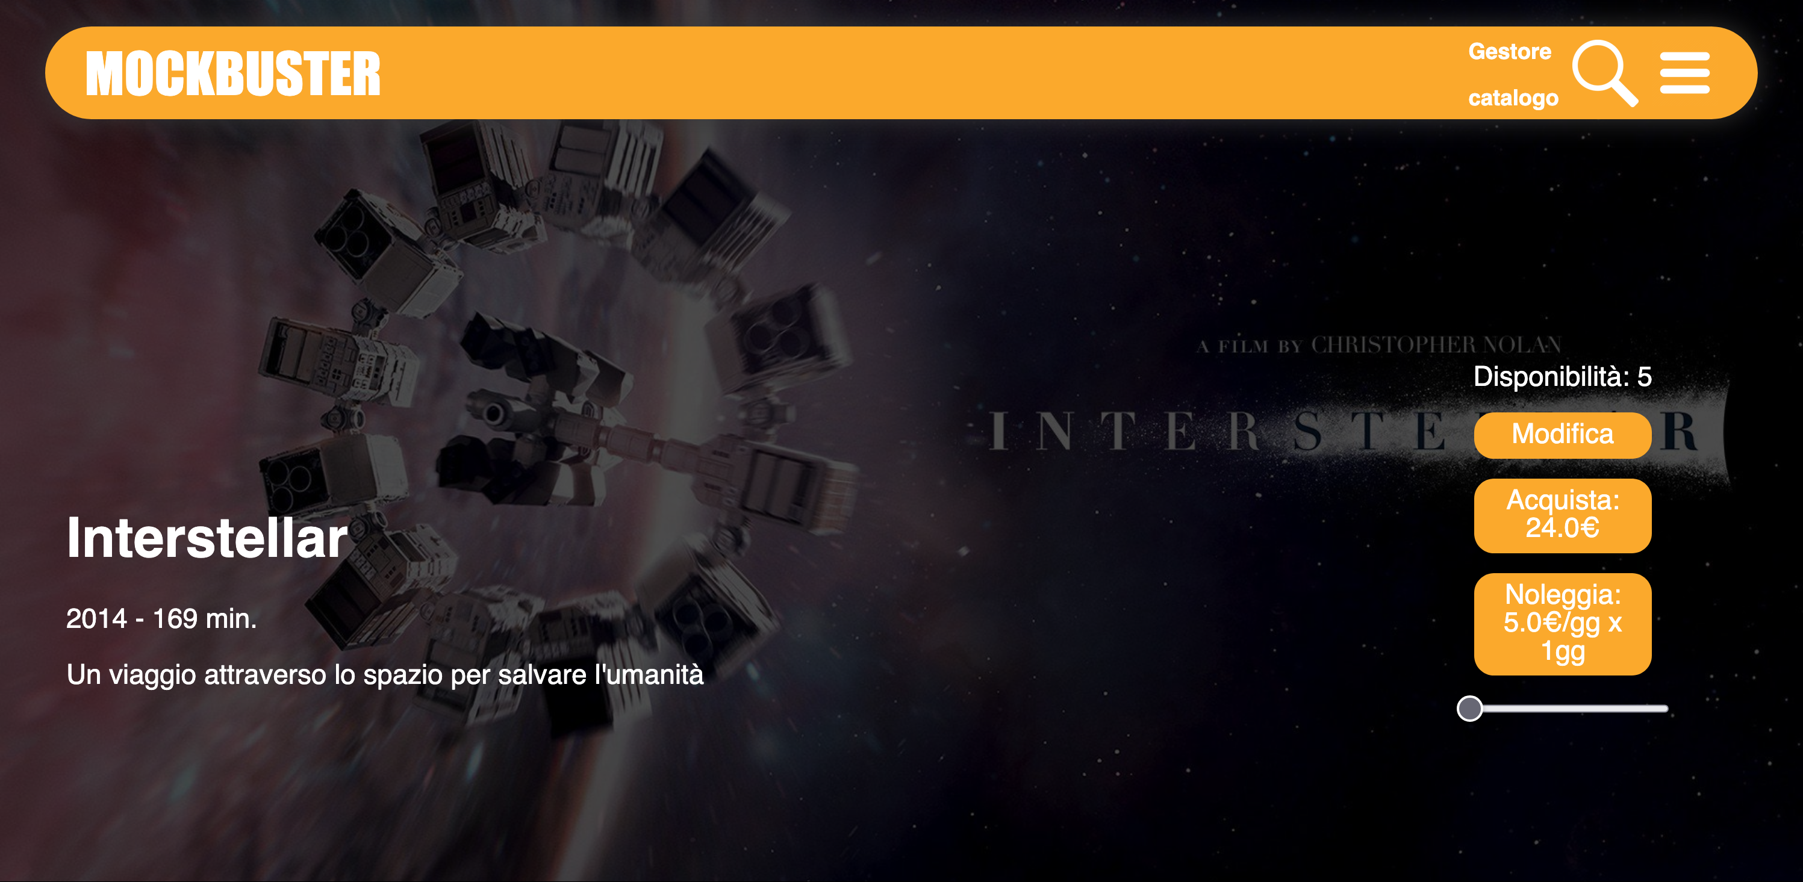
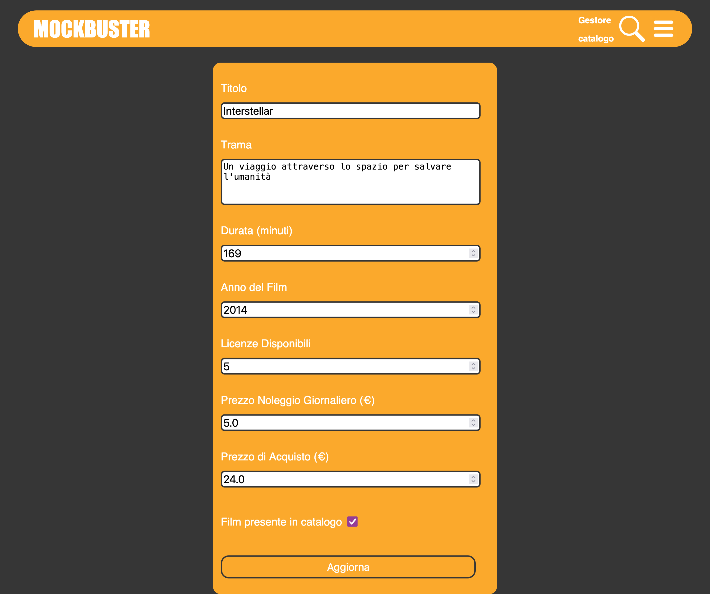
MOCKBUSTER
Gestori del catalogo
I gestori del catalogo hanno la possibilità di modificare le informazioni dei film presenti sulla piattaforma e di aggiungerne di nuovi.
Una volta giunti sulla pagina di un film, ci sarà la possibilità di cliccare il pulsante "Modifica", il quale porterà ad un form contenente le informazioni del film da modificare.
Ultimate le modifiche, sarà sufficiente premere sul pulsante "Aggiorna" per rendere effettive le modifiche apportate.
Roberto Ambrosino Matricola: 0512117886 – Corso di Ingegneria del Software

Slide 10
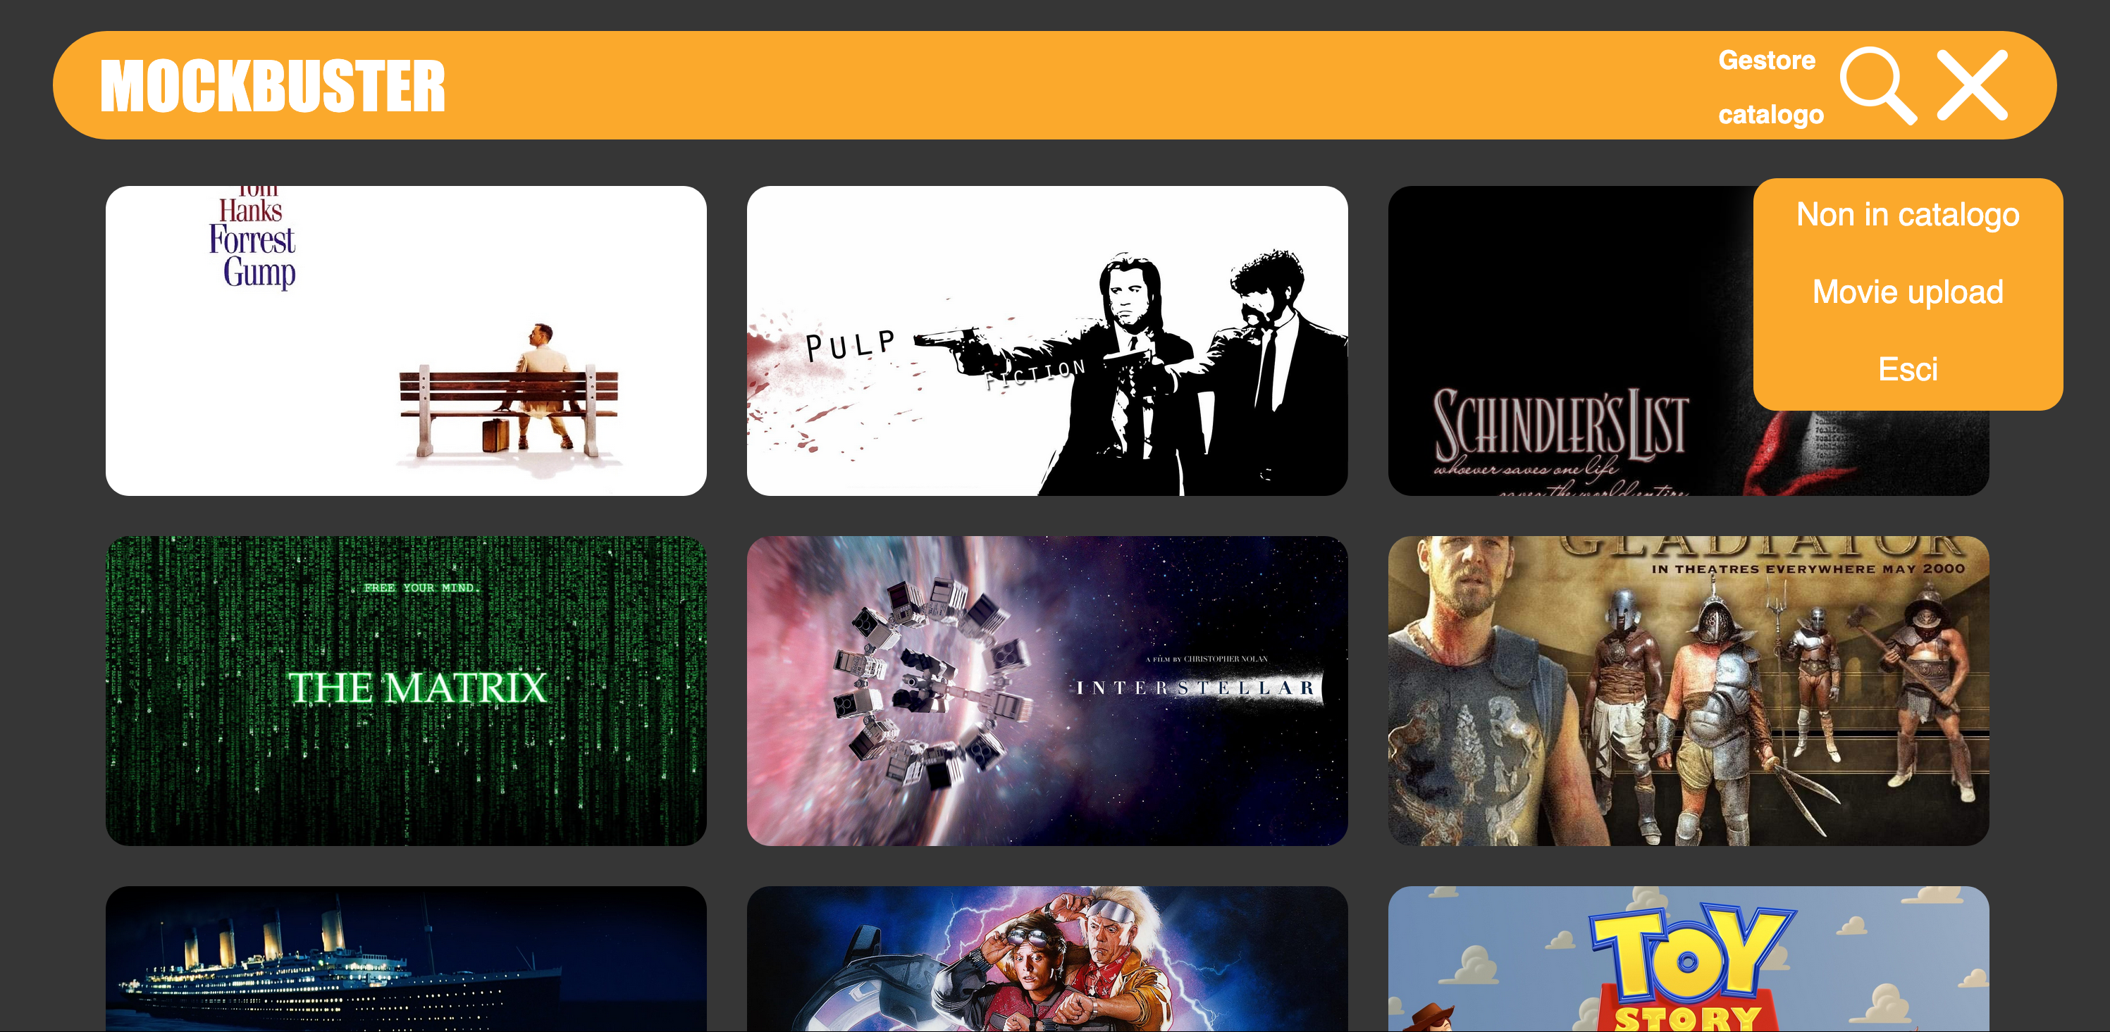
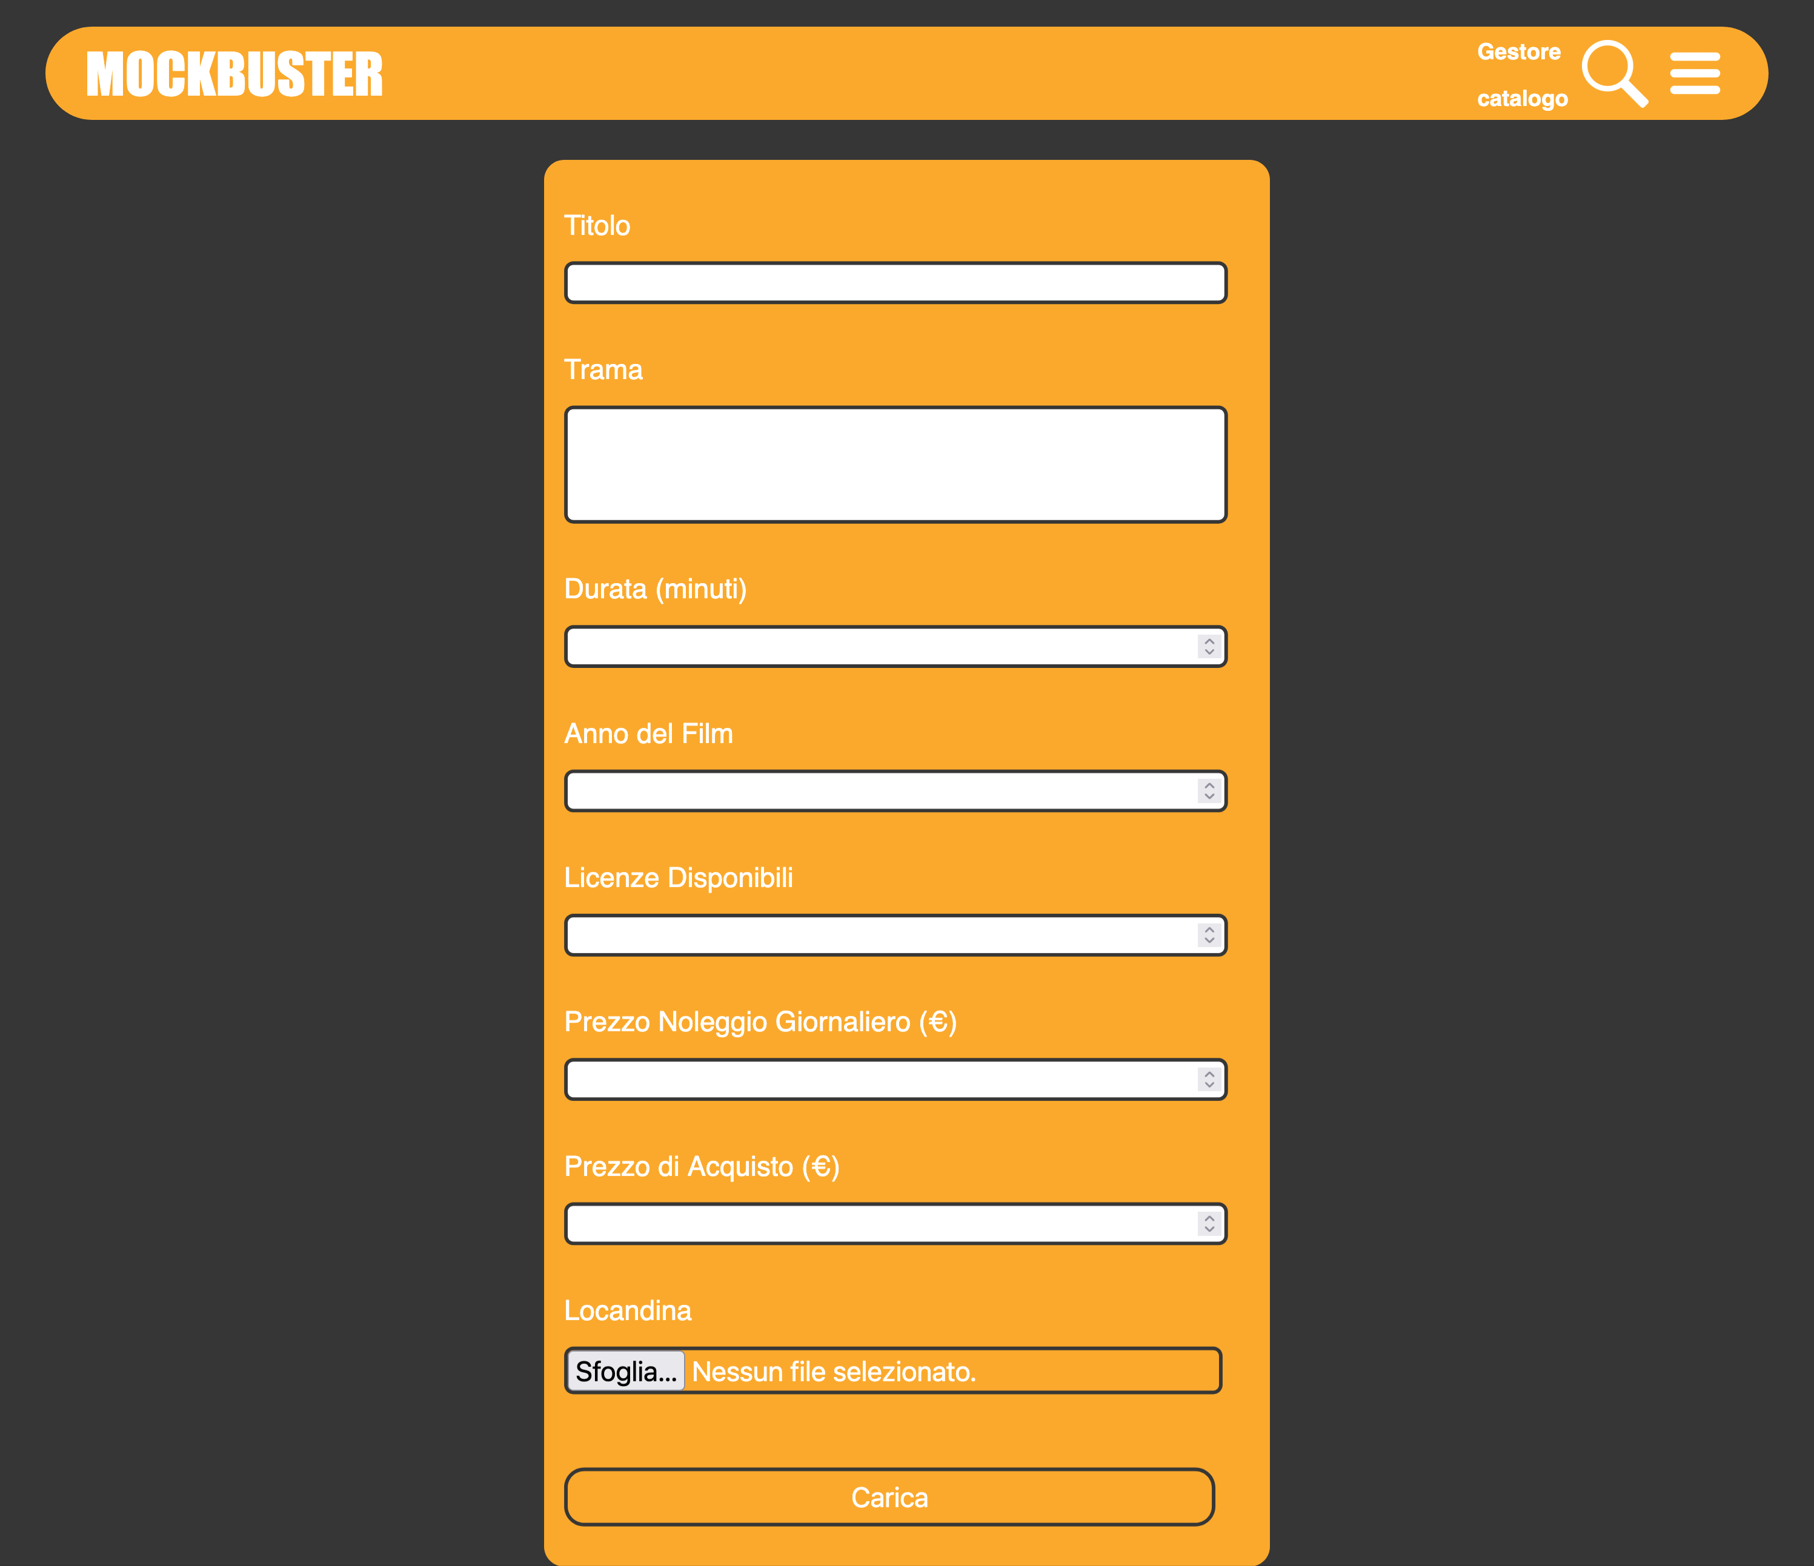
MOCKBUSTER
Gestori del catalogo
Per poter aggiungere un nuovo film, è necessario cliccare il pulsante "Movie Upload" dal menù a scomparsa.
Si verrà reindirizzati al form per il caricamento di un nuovo film.
Alla fine, per aggiungere il film al catalogo, è necessario cliccare il pulsante "Carica".
Roberto Ambrosino Matricola: 0512117886 – Corso di Ingegneria del Software

Slide 11
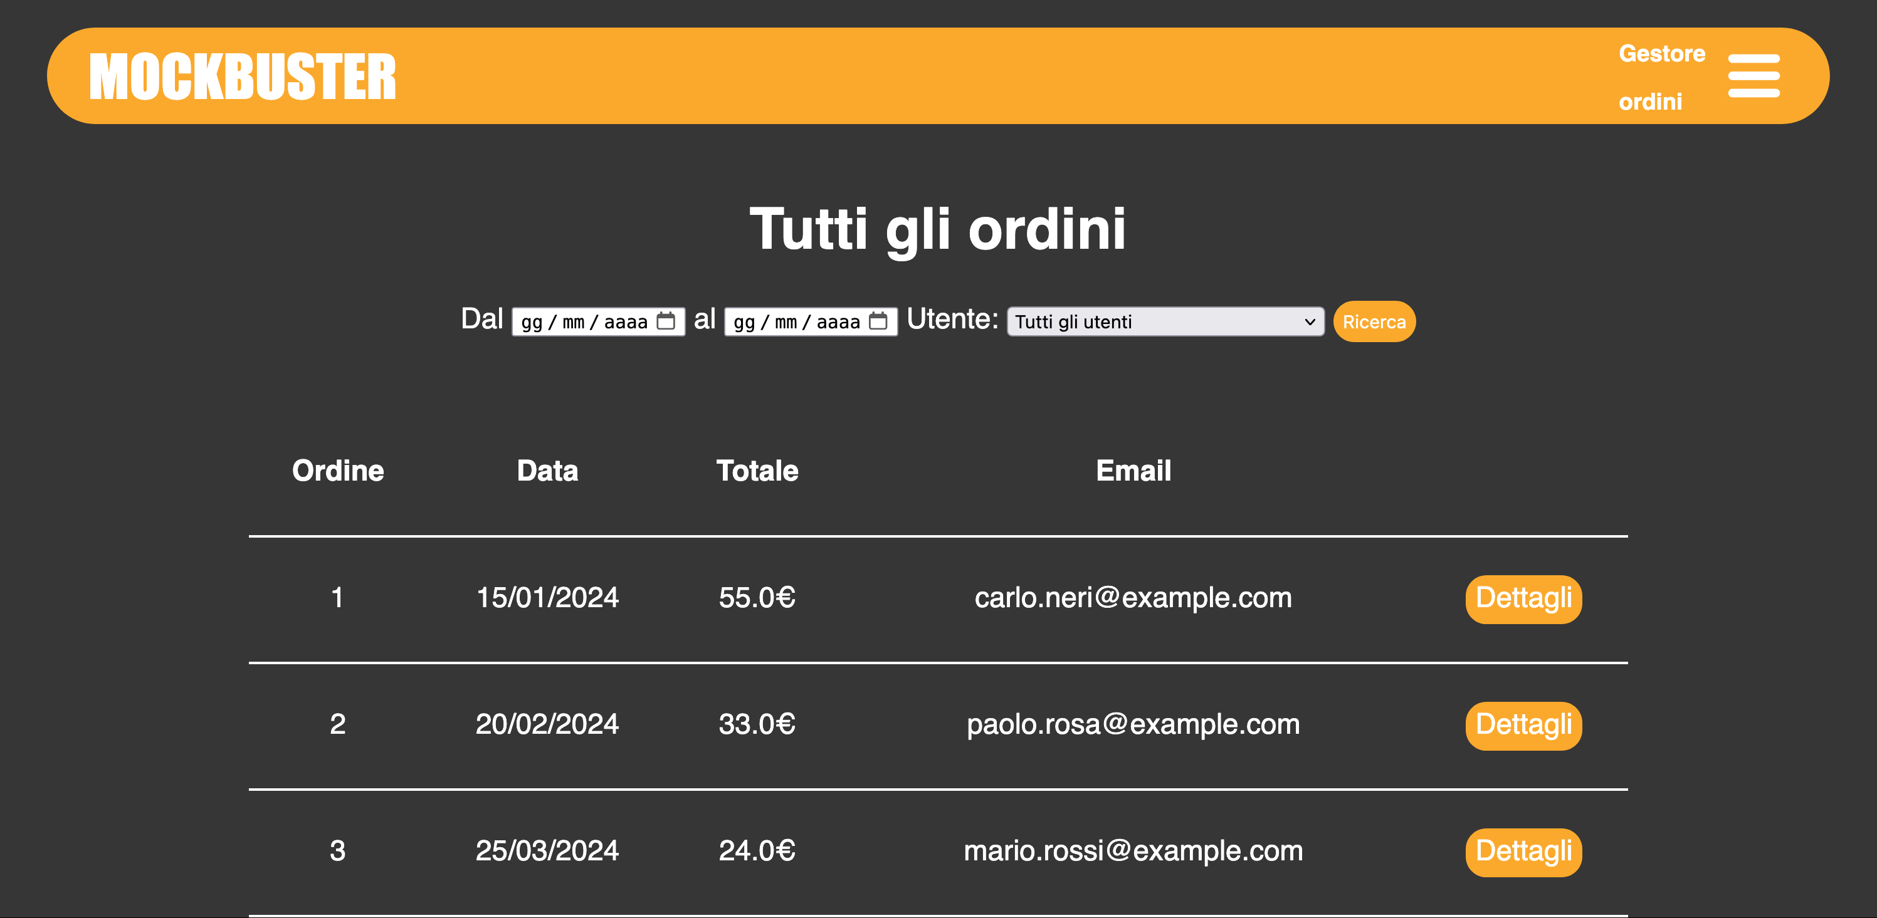
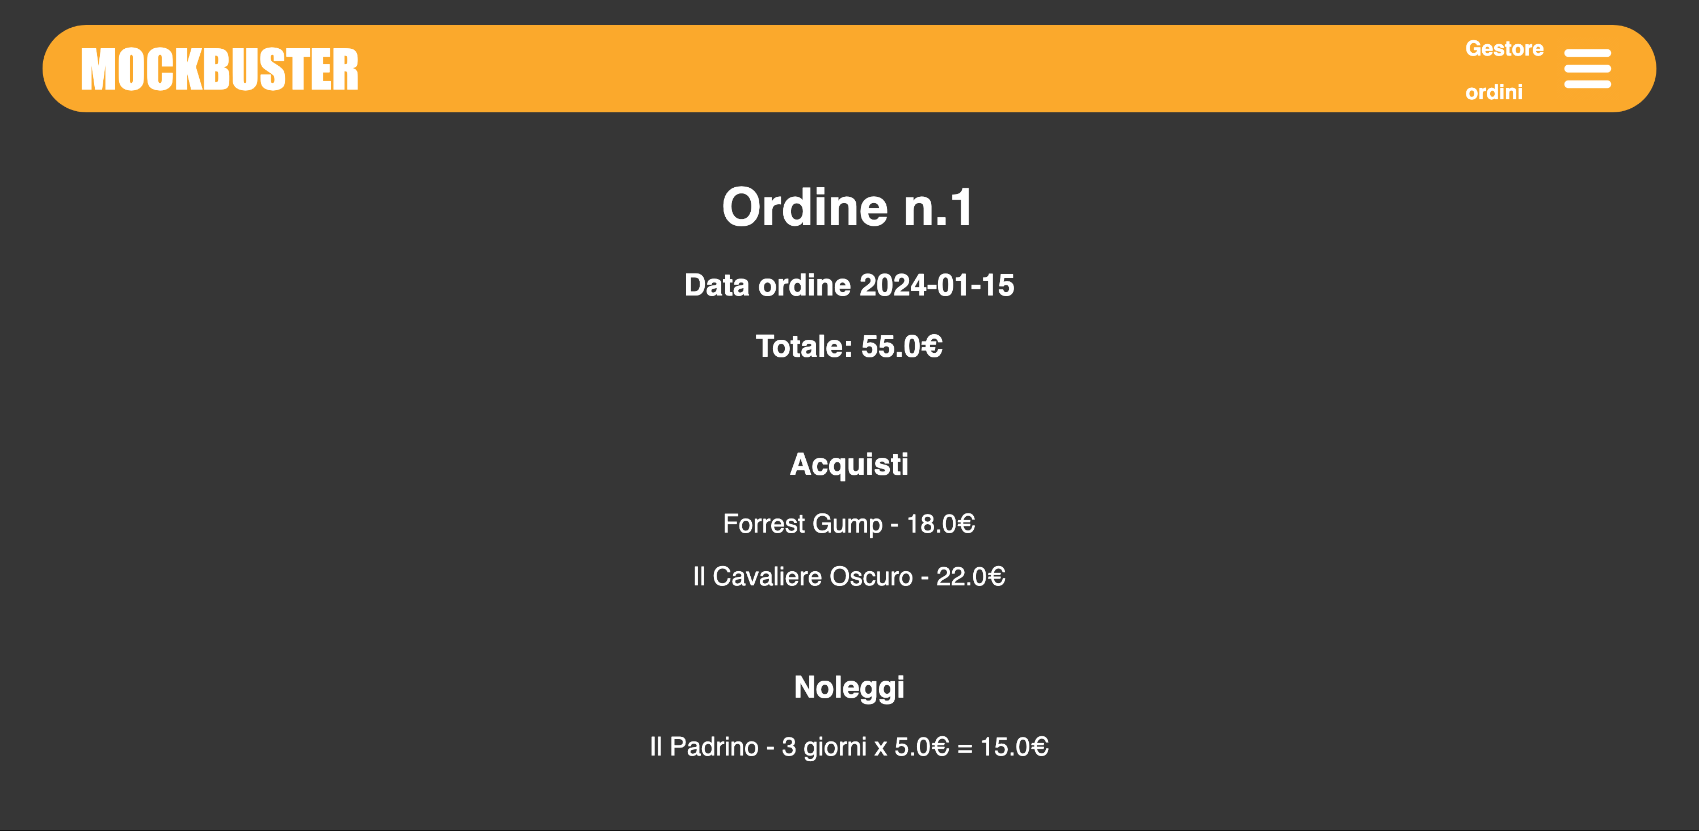
MOCKBUSTER
Gestori degli ordini
I gestori degli ordini hanno la possibilità di visualizzare tutti gli ordini effettuati da tutti i clienti della piattaforma.
Per visualizzare i dettagli di uno specifico ordine, è sufficiente premere il pulsante "Dettagli" sulla riga dell’ordine per essere reindirizzati alla pagina contenente i dettagli dell’ordine.
È possibile inoltre filtrare gli ordini per data e utente, per consentire una rapida individuazione di uno specifico ordine.
Roberto Ambrosino Matricola: 0512117886 – Corso di Ingegneria del Software

Slide 12
MOCKBUSTER
Architettura del sistema e tecnologie utilizzate
Il sistema adotta un modello Client-Server con gestione della persistenza mediante un database relazionale:
L’application server utilizzato è Glassfish, il quale fornisce il supporto a tecnologie Java Enterprise come filtri, servlet, JSP, EJB, JTA, e JPA.
Il DBMS utilizzato è MySQL.
L’implementazione di JPA utilizzata per interfacciarsi con MySQL è EclipseLink, che consente la configurazione di una cache di secondo livello per limitare l’interazione con il database in favore delle performance.
Roberto Ambrosino Matricola: 0512117886 – Corso di Ingegneria del Software

Slide 13
MOCKBUSTER
Flusso degli eventi
I client accedono alla piattaforma tramite un qualsiasi browser web ed interagiscono con pagine JSP, le quali forniscono un contenuto dinamico e garantiscono un design intuitivo e responsive, grazie all’utilizzo di CSS e JavaScript.
Il server riceve le richieste dai client, ne verifica la validità usando degli appositi filtri, e successivamente le elabora mediante componenti come servlet ed EJB. Se necessario, viene interrogato il database utilizzando JPA.
Una volta elaborata la risposta, il server la inoltra al client, sotto forma di pagina JSP.
Roberto Ambrosino Matricola: 0512117886 – Corso di Ingegneria del Software

